Slide 1
Diseño Práctico
Cálculo de Aviones
Francisco Robles Jiménez
Alejandro Martín Garrido

Slide 2
Diseño por componentes
Creación de Archivos Product
Definición de Materiales

Slide 3
Diseño en Contexto
Hay que diseñar en colaboración con los otros departamentos.
Es mejor diseñar por piezas (o grupos de piezas), que hacerlo pensando en el conjunto global. (Cuidado con las incongruencias)
Conocer el diseño implica hacer borradores a mano, tener medidas generales y saber la interrelación entre las partes.
Podemos confiar en la estética aeronáutica. (Usar modelos existentes, Jane’s,…)
La parametrización facilita mucho el trabajo.
Trabajamos para crear un diseño que sirva como trabajo básico. Las modificaciones que hay que realizar se contemplan antes de cerrar este diseño (enlaza con parametrización)

Slide 4
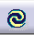
Archivo Product
Es un tipo de archivo de Catia que permite unir diferentes piezas y visualizarlas en conjunto (Podemos ocultar las piezas que necesitemos).
Para el diseño de la asignatura es la herramienta más eficaz.
Tenemos que diseñar las partes y visualizarlas en el Product. Compenetración instantánea.
Hay que tener cuidado a la hora de trabajar con los archivos que lo conforman (no mover las carpetas o variar el nombre de los archivos). Usar nombres que clarifiquen qué es cada cosa.

Slide 5
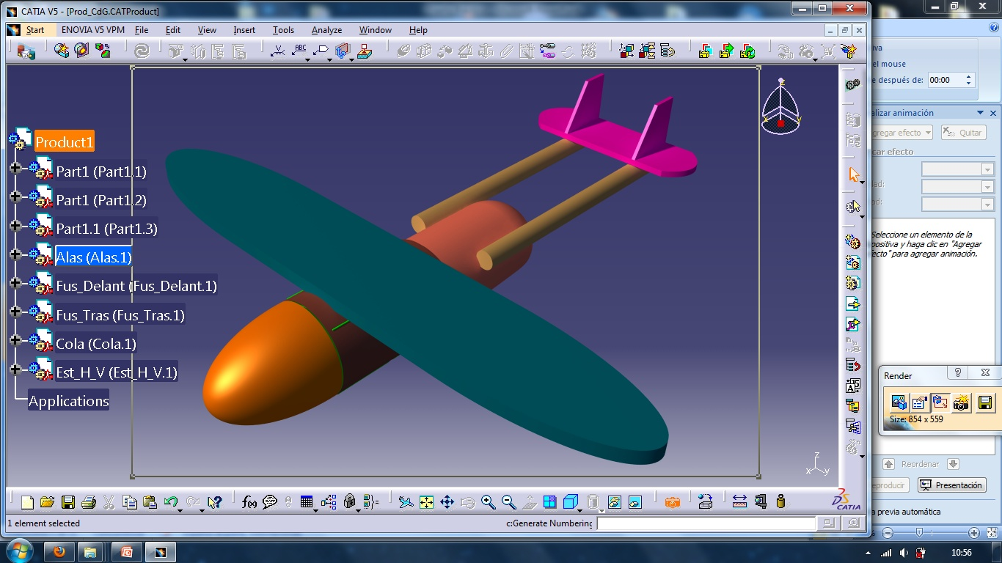

Slide 6
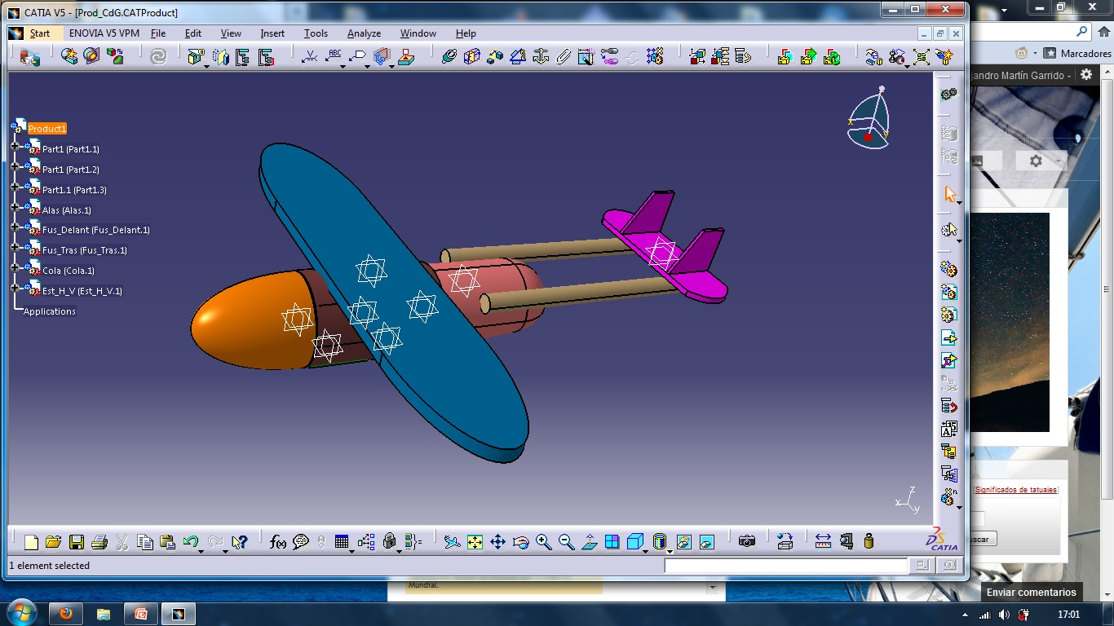
Acciones dentro del Product
Añadir nuevo Componente
Añadir nuevo Producto (Subproducto)
Añadir ‘Part’ nuevo
Añadir Componente desde archivo
Añadir Componente desde archivo con referencia de posicionamiento
Crear simetría del componente
Herramientas de localización relativa (Clash)
Herramientas de masa y medida

Slide 7
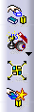
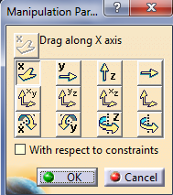
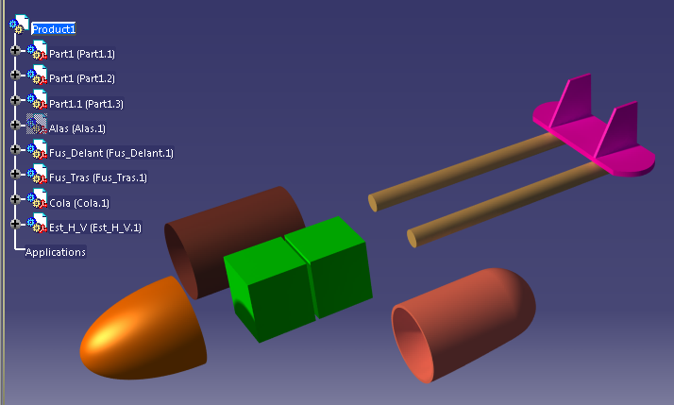
Acciones dentro del Product
Manipulación (Abre el cuadro de opciones)
Unión inteligente
Explosión (Permite rápida desconfiguración)
Manipulación con contacto (Característica)

Slide 8
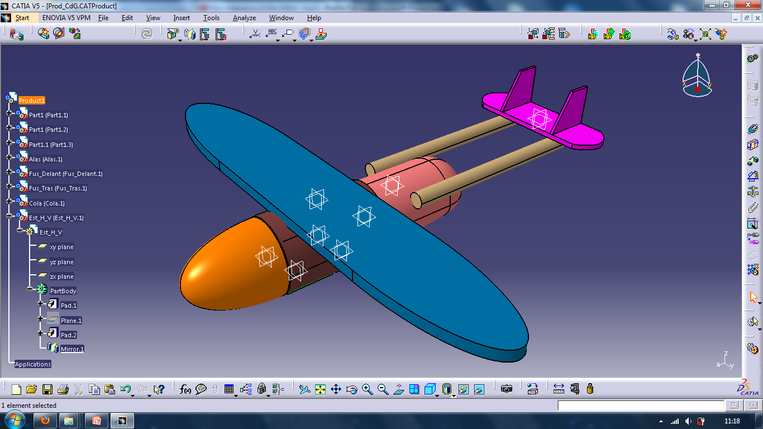
Restricciones
Permiten ubicar piezas respecto a consideraciones geométricas
Podemos ‘activarlas/desactivarlas’
Respecto de los sistemas de referencia, permiten que no se desconfigure el producto por error
Coincidencia (Especialmente utilizada para ejes o paralelismos)
Contacto (Se utiliza con superficies. Necesitan caras semejantes)
Distancia (Medida fija entre elementos de los part)
Ángulo prefijado (Similar al anterior, pero con ángulos)
Anclado (Fija una pieza, es necesario al menos un anclado)
Otras herramientas:
Anclado conjunto
Restricciones rápidas
Ensamblaje rígido/flexible
(no recomiendo su uso)

Slide 9
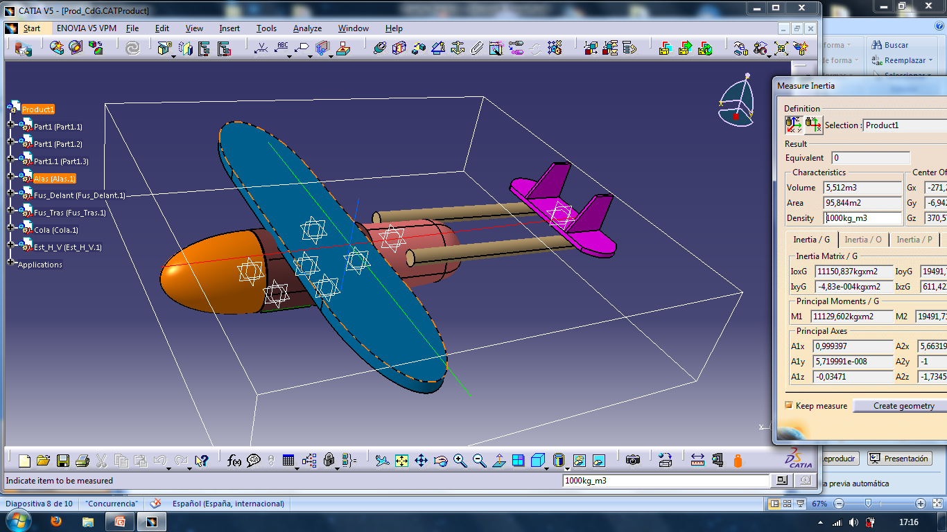
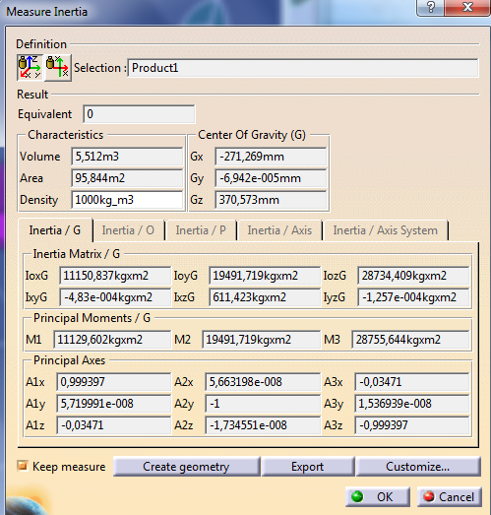
Herramienta Measure Inertia
Permite el cálculo de medidas relacionadas con la geometría. Sirve para Part/Product
En nuestro diseño, permite conocer el volumen, el área, la densidad y el Centro de Gravedad (CdG)
Además, nos da información acerca de la matriz de rigidez conjunta y de la dirección de los ejes principales de Inercia.
No permite imponer características (herramienta de medida)
En un producto, el centro del sistema de referencia está definido conforme al centro del primer Part que ubicamos.

Slide 10
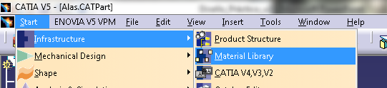
Creación de Materiales
Necesitamos un archivo ‘librería de Materiales’ : *.CATMaterial
  Abrimos Catia y apuntamos la ruta dónde se encuentra nuestra librería de materiales. (Archivo *.CATMaterial)
  Creamos una copia en la que vamos a trabajar. Podemos hacerlo con nombre diferente en la carpeta de trabajo (mantenemos el original por seguridad).
O bien en la ruta:
Creamos la nueva biblioteca y la guardamos en una ruta conocida (recomiendo la carpeta de archivos Part)

Slide 11
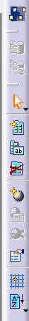
Creación de Materiales
Una vez en la carpeta donde hemos realizado la copia, abrimos nuestro archivo CATMaterial y creamos los materiales necesarios con las herramientas de Catia:
  Aquellos definidos por estructuras (maderas, aleaciones,…) si es posible
  Aquellos materiales ‘homogéneos’ definidos por el RFP.
  Si tenemos una caja de comunicaciones con unas medidas y un peso (caja de GPS – 200 gr / 80x30x15 mm), le tenemos que crear un material. La manera de conseguirlo es definiendo la densidad ( ρ = 5556 Kg/m3).
Desde el archivo Part, seleccionamos nuestra librería de materiales y los aplicamos.
http://www.youtube.com/watch?v=_QUvahDu8U8

Slide 12
Trabajar con Part en Product
Insertar sistema de referencia en cada pieza. (Insert -> Axis System)
Nombre característico del Part al crear el archivo (evita duplicados).
Uso de la herramienta de Surface Design.
Colorear si es necesario (facilita interpretación).
Realizar el máximo número de acciones en el Sketch (reduce la memoria, facilita el trabajo en Product)
Diseño en contexto: Proyecciones desde el Product o referencias entre Parts.

Slide 13
Diseño con Parametrización
Filosofía de la parametrización
Creación de parámetros y ejemplos de parametrización
Otros motivos para la parametrización y conclusion

Slide 14
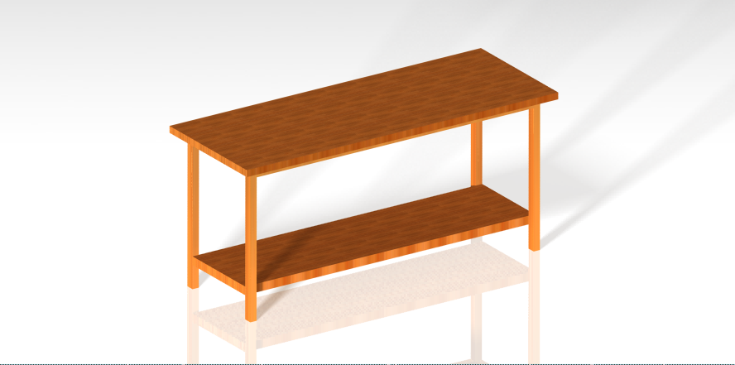
Filosofía de la parametrización
Aprender haciendo.

Slide 15
Filosofía de la parametrización
Nuestro equipo de producción trabaja eficientemente con este producto. Queremos explotarlo diseñando diferentes configuraciones (todo en mm):
  Encimera que originalmente es de 2000 de longitud, pasa a fabricarse también en 1500 y 1000. Cada una de ellas con ancho 750, 900 y 1100.
  Además, en vista de que cada cliente tiene una necesidad diferente, vamos a fabricar la bandeja a diferentes alturas.
Es decir, vamos a diseñar una familia de productos.

Slide 16
Ejercicio 1 en CATIA:
Múltiples modificaciones en un modelo sencillo
Filosofía de la parametrización

Slide 17
Ejercicio 2 en CATIA:
Múltiples modificaciones en un modelo PARAMETRIZADO sencillo
Filosofía de la parametrización

Slide 18
Filosofía de la parametrización
Los cambios de diseño suponen un esfuerzo considerable aún cuando se trata de modelos simples. El equipo también tiene que contar con esto.
Nuestra velocidad de respuesta como ingenieros es una variable que afecta directamente a nuestro sueldo. Cuando trabajamos en equipo se hace estrictamente necesario dar resultados lo más rápido posible.
¿Pero realmente es necesario agilizar tres o cuatro cambios?

Slide 19
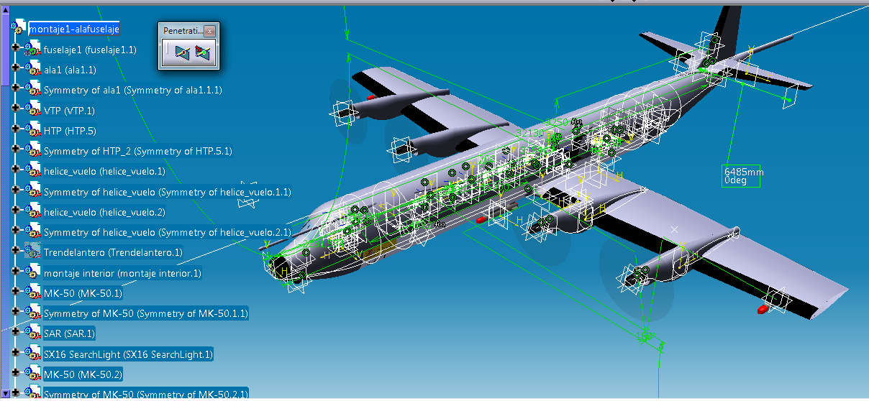
Ejemplos de 3 o 4 cambios

Slide 20
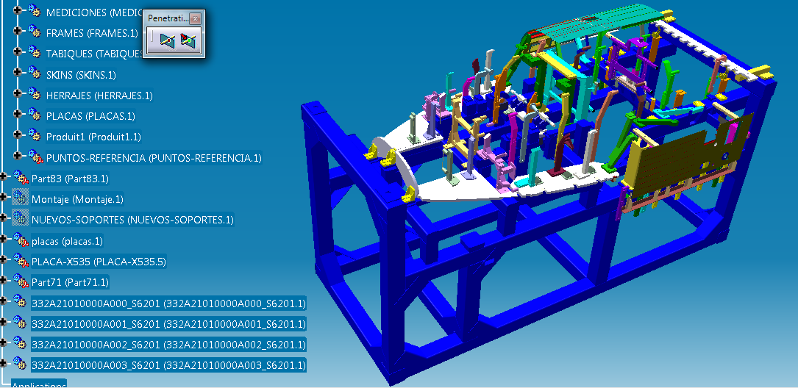
Ejemplos de 3 o 4 cambios

Slide 21
Ejercicio 3 en CATIA:
Realizar un modelo parametrizado o parametrizar uno ya existente.
Parece útil, vamos a probar…
Parámetros característicos:
  Longitud de encimera
  Ancho de encimera
  Altura de bandeja

Slide 22
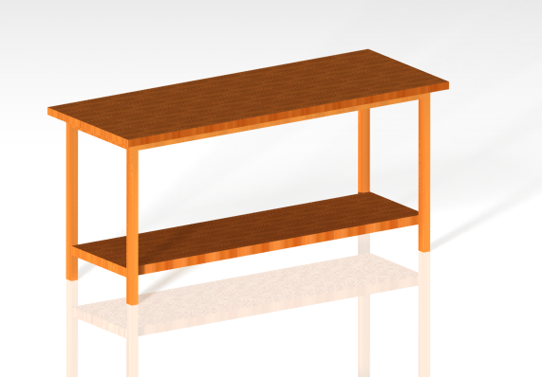
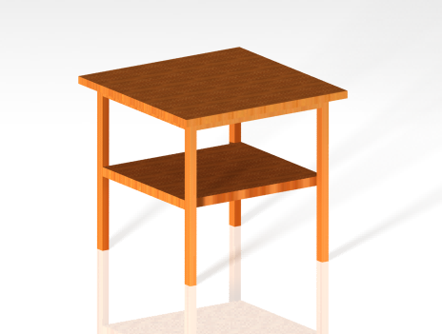
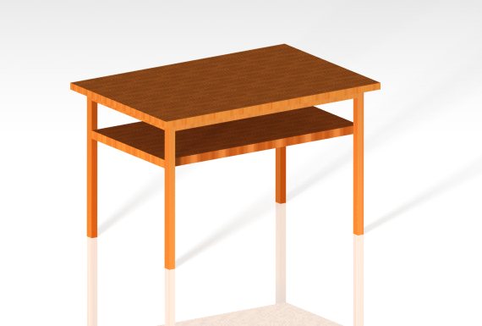
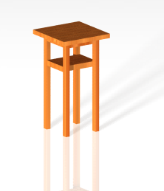
El resultado
Ahorro de tiempo

Slide 23
Ejemplo 1 en CATIA:
Parametrización de un fuselaje
Ejemplos algo más útiles para la asignatura

Slide 24
Ejemplo 2 en CATIA:
Parametrización de un ala.
Ejemplos algo más útiles para la asignatura

Slide 25
Algunas razones por las que parametrizar es necesario

Slide 26
Por qué parametrizar
Somos humanos y nos vamos a equivocar. ¿volvemos a empezar? ¿deshago paso por paso?

Slide 27
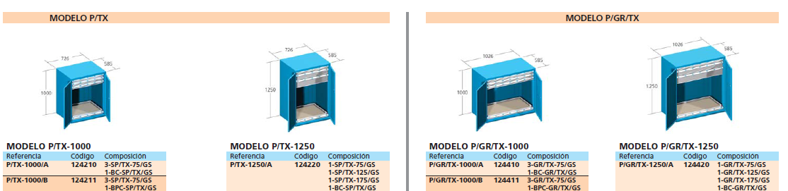
Porqué parametrizar
Las familias de productos
Los tocaparámetros:
    Nuestro compañero de estabilidad (o cualquier otro del equipo)
    El jefe
    El cliente

Slide 28
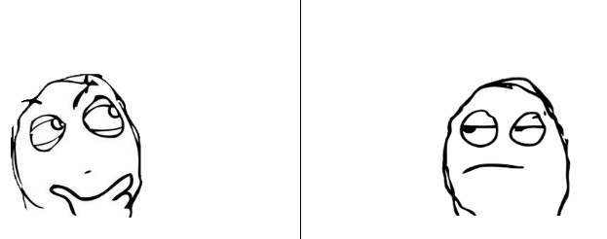
Por qué parametrizar
Somos parte de un equipo y la interacción implica cambio de planes.
Si adivino el futuro puedo evitar tener que hacer cambios más tarde…

Slide 29
Por qué parametrizar
La velocidad con la que devuelvo resultados a mis compañeros o reacciono ante los cambios es lo que más se me va a evaluar.
Puedo ver la configuración del modelo en el árbol y saber qué estoy entregando exactamente.

Slide 30
Por último, el resto del equipo debe saber que…
La parametrización no hace magia; la carga de trabajo del miembro de diseño es muy elevada y esto solo lo alivia hasta cierto punto.
La parametrización NO da carta blanca a los cambios; los valores tienen rangos de validez.
La parametrización no sabe cambiar la cola a una configuración en T.
El compañero de diseño es una herramienta de elevada utilidad, la ingeniería concurrente puede dejar paso a la ingeniería colectiva.

Slide 31
Anexo I – Creación de Parámetros

Slide 32
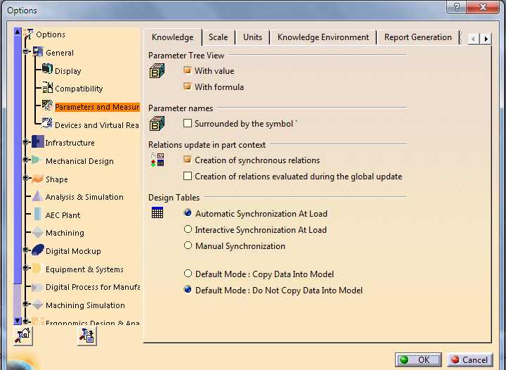
Anexo I . Creación de parámetros
Antes de comenzar, tenemos que activar las opciones Parameter tree view en el menú tools>options>parameters and measures

Slide 33
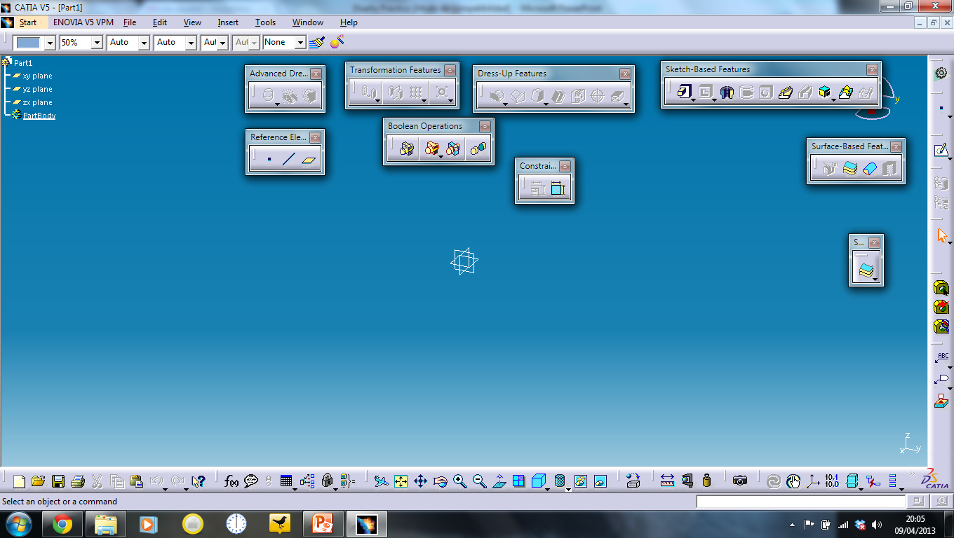
Anexo I . Creación de parámetros
Para crear un parámetro, nos vamos al menú formula

Slide 34
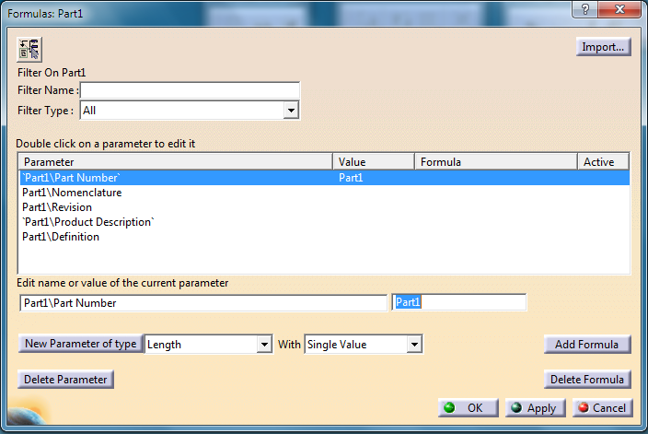
Anexo I . Creación de parámetros
Elegimos las unidades del parámetro
Elegir si tiene un único valor o varios posibles
Hacemos clic en New Parameter of type
Una vez creado el parámetro, podemos darle el nombre que deseemos así como su valor nominal (ver siguiente diapositiva)
Comentarios:
Los parámetros Length, angle y Real serán los más utilizados para controlar dimensiones y proporciones.
Las cotas y dimensiones que demos a los elementos de referencia también son parámetros y aparecerán aquí, por lo que podemos hacer fórmulas con ellos. Por ejemplo multiplicando un real por una cota para indicar una proporción

Slide 35
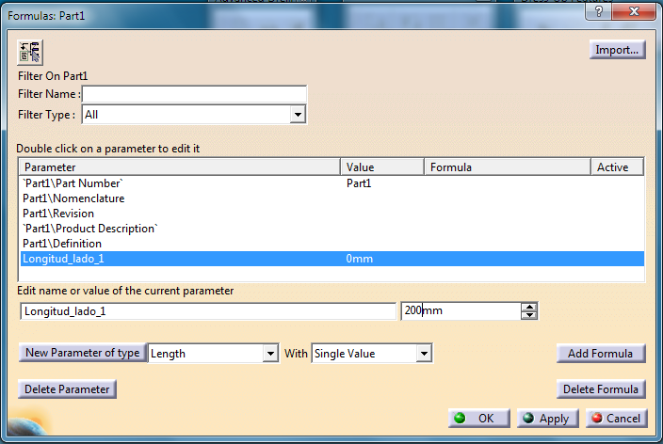
Anexo I . Creación de parámetros
Obviamente es un valor inicial que luego podremos cambiar desde el arbol
Comentarios:
Es importante pensar en la pieza que estamos diseñando y las dimensiones que la caracterizan, de esta forma encontraremos los parámetros más convenientes y nos ahorraremos tiempo al referenciar las cotas a éstos de forma eficiente.

Slide 36
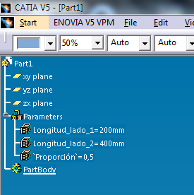
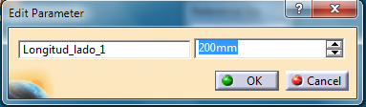
Anexo I . Creación de parámetros
Los parámetros aparecerán en el árbol. Para modificar su valor, basta con hacer doble clic sobre ellos

Slide 37
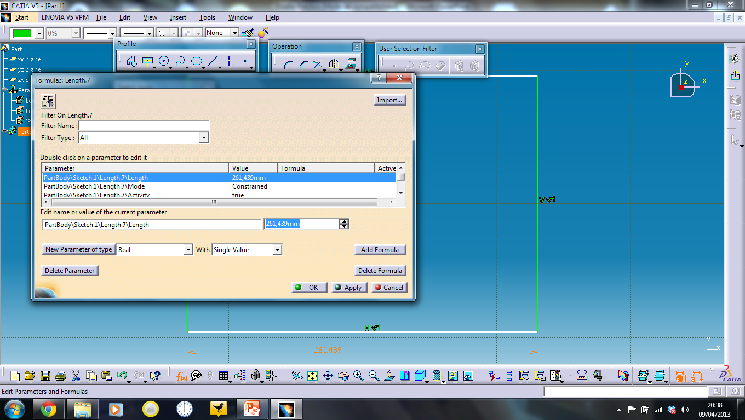
Anexo I . Creación de parámetros
Para asignar un parámetro a una cota. Pinchamos en la cota, después en el menú formula
A continuación sobre el botón “add formula” con lo que llegaremos al menú de la siguiente diapositiva

Slide 38
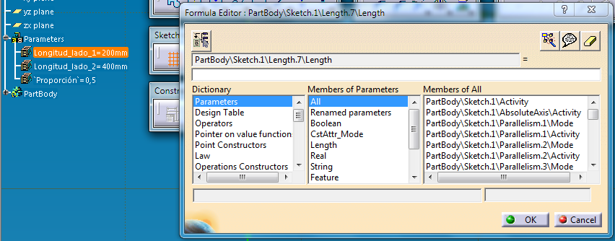
Anexo I . Creación de parámetros
Al desplegarse el menú, podemos elegir el parámetro directamente desde el árbol. Una vez cliquemos en él, aparecerá en el cuadro de diálogo. Pulsamos ok y el parámetro controlará la dimensión asignada desde el árbol.
Comentarios:
Podemos crear fórmulas en el cuadro de diálogo combinandooperadores como *, /, +, -, (, ), ^, etc con más parámetros o valores reales. (para introducir más parámetros basta clicar en ellos.

Slide 39
Gracias por vuestra atención

